Slide 1
CAPITULO 4
Despliegue de Datos Desde Múltiples Tablas

Slide 2
Objetivos
Después de este capítulo, usted estará en capacidad de:
  Escribir sentencias SELECT que acceden datos de más de una tabla usando JOINs de igualdad (equijoin) y de no igualdad (nonequijoin)
  Ver datos que generalmente no se obtienen con JOINs tradicionales, a través de JOINs externos (outer join)
  Reunir una tabla consigo misma en un self join

Slide 3
Examen previo
Desarrollar un corto examen de cinco (5) preguntas en modo de aprendizaje (Learning mode), seleccionados en forma aleatoria.
Realizar una corta realimentación de cada una de las preguntas.
Tema: Displaying Data from Multiple Tables

Slide 4
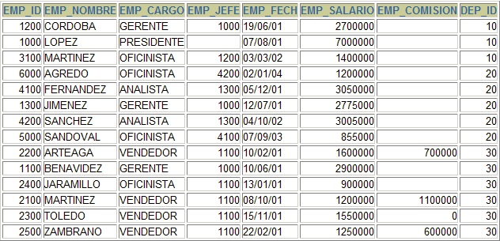
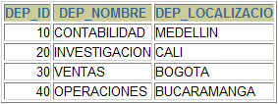
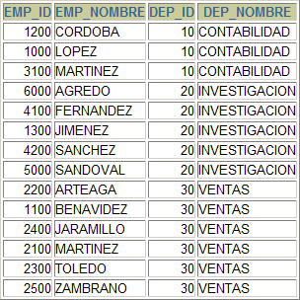
Obtener datos desde múltiples tablas

Slide 5
Producto cartesiano
Se presenta cuando:
  No se escribe una condición de join
  Se escribe una condición de join no valida
El resultado de un producto cartesiano consiste en que todas las filas de la primer tabla se reúnen con todas las filas de la segunda tabla
Para evitar un producto cartesiano siempre se debe colocar una condición de join valida, en la cláusula WHERE o con la cláusula JOIN
Notes:
Los productos cartesianos son útiles para hacer pruebas cuando se necesitan generar muchas filas para simular una cantidad de datos razonable.

Slide 6
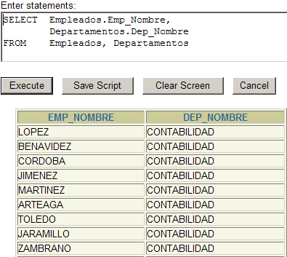

Generando un producto cartesiano
14 filas
…
4 filas
4 x 14 filas

Slide 7
Tipos de JOINs
En versiones 8i o anteriores
  Equijoin
  Nonequijoin
  Outer join
  Self join
Joins basados en el estándar SQL99
  Cross join
  Natural join
  Cláusula USING
  Outer join con opción izquierda, derecha y ambos
  Condiciones arbitrarias para joins externos
Notes:
Los sintaxis de los Joins del nuevo SQL_1999, no ofrecen beneficios de rendimiento sobre la sintaxis de los joins propietarios de Oracle que existían en versiones anteriores.

Slide 8
Join de tablas usando sintaxis vieja
SELECT Table1.Columna1, Table2.Columna2
FROM Table1, Table2
WHERE Table1.ColumnaR = Table2.ColumnaR
La condición de JOIN se escribe en la cláusula WHERE
Coloque el nombre de la tabla para las columnas que se llaman igual en dos o más tablas (evitar ambigüedades)
Se recomienda usar siempre el nombre de las tablas para calificar las columnas porque mejora el rendimiento de la consulta
Para reunir N tablas se necesitan un mínimo de N-1 condiciones de JOIN

Slide 9
EquiJoin
SELECT Table1.Columna1, Table2.Columna2
FROM Table1, Table2
WHERE Table1.ColumnaR = Table2.ColumnaR
La condición de JOIN se da por igualdad de valores en columnas relacionadas
Normalmente esta ligado a tablas que contemplan restricciones de integridad referencial a través de un par PK=FK
También se denominan Join Interno ó Join simple

Slide 10
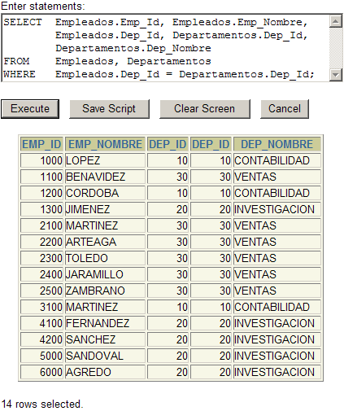
Ejemplo de un EquiJoin

Slide 11
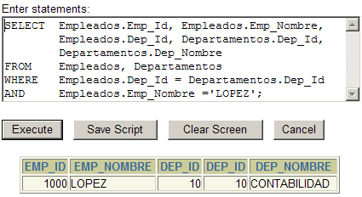
Condiciones adicionales al Equijoin
Uso del operador AND

Slide 12
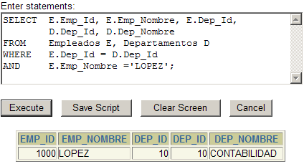
Uso de alias para las tablas
Facilita la lectura de las consultas
Se mejora el rendimiento usando los prefijos de las tablas
Los alias de las tablas normalmente:
  Son cortos aunque Oracle permite 30 caracteres
  Al asignarse en la cláusula FROM se debe usar en toda la instrucción SELECT
  Deben tener un significado
  Son validos en la instrucción SELECT actual

Slide 13
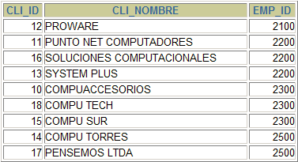
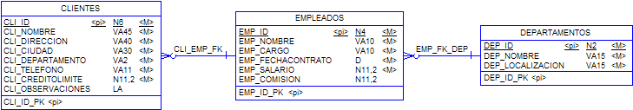
Haciendo Join de tres tablas o más

Slide 14
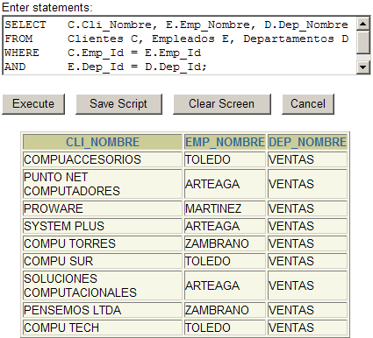
Ejemplo de Join entre tres tablas

Slide 15
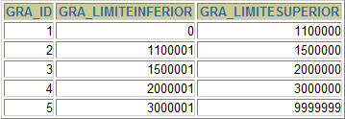
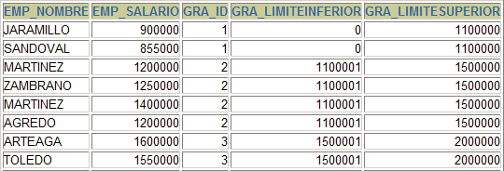
Nonequijoins
El grado de salario se determina con la tabla que tiene los rangos de los salarios de la compañía

Slide 16
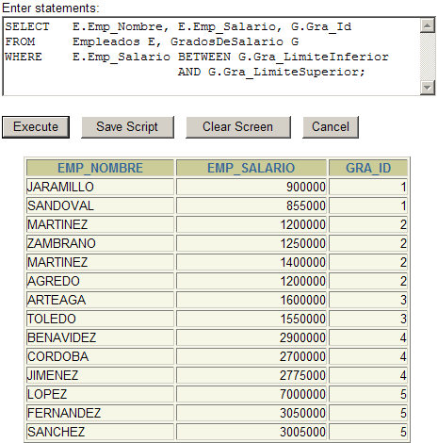
Nonequijoins
En la condición de Join existe un operador distinto al igual (=)
Note que salen todos los empleados y cada uno aparece una sola vez con su grado, esto es debido a:
En la tabla GradosDeSalarios no existen rangos traslapados
Ningún empleado gana menos que el menor LimiteInferior ni más que el mayor LimiteSuperior, si fuera así no saldría en la consulta
Notes:
Hacer la siguiente prueba:
INSERT INTO gradosdesalario VALUES (6,2000000,3500000);
SELECT *
FROM gradosdesalario;
SELECT e.emp_nombre, e.emp_salario, g.gra_id
FROM empleados e,
gradosdesalario g
WHERE e.emp_salario BETWEEN g.gra_limiteinferior AND g.gra_limitesuperior;
ROLLBACK;

Slide 17
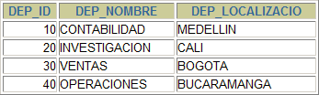
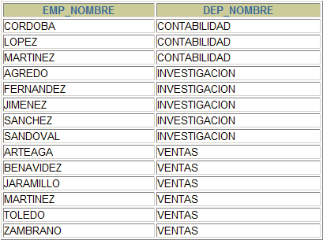
Outer Joins
Con un equijoin no aparece el departamento de OPERACIONES porque no hay empleados en ese departamento

Slide 18
Sintaxis del Outer Join
SELECT Table1.Columna1, Table2.Columna2
FROM Table1, Table2
WHERE Table1.ColumnaR (+) = Table2.ColumnaR
SELECT Table1.Columna1, Table2.Columna2
FROM Table1, Table2
WHERE Table1.ColumnaR = Table2.ColumnaR (+)
Un Outer Join retorna las filas del equijoin y otras, que no encuentran concordancia entre los valores de las tablas.
El operador de Join es el signo más (+)
El operador de Join normalmente se ubica en el lado del Join que tiene deficiencia de información

Slide 19
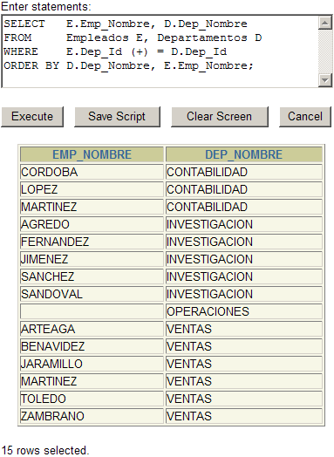
Ejemplo de Outer Join
El operador Outer Join sólo puede aparecer una vez
Una condición que involucra Outer Join no puede usar el operador IN o estar asociada a otra condición que usa el operador OR

Slide 20
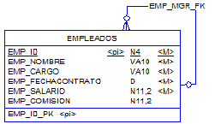
Self Join
Un empleado es jefe de otros empleados
Consulte el nombre del empleado y el de su jefe en una misma fila de resultados
Notes:
En este proceso, se revisa la tabla dos veces. La primera vez se revisa en la tabla para encontrar la nombre del empleado y el código del jefe. La segunda vez se revisa para encontrar en el código del empleado el código del jefe y el nombre del jefe.

Slide 21
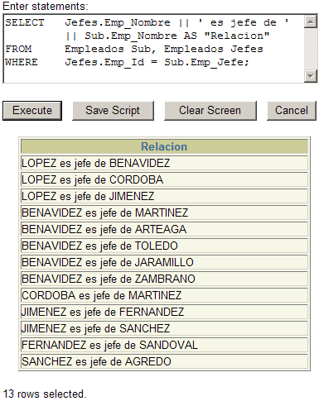
Ejemplo de Self Join
En este caso son muy útiles los alias de tablas
Observe que LOPEZ no tiene jefe y no aparece en los resultados (sólo 13 filas y NO 14)

Slide 22
Join en tablas usando la sintaxis SQL99
SELECT Table1.Columna1, Table2.Columna2
FROM Table1
[CROSS JOIN Table2] |
[NATURAL JOIN Table2] |
[JOIN Table2 USING (ColumnaR)] |
[JOIN Table2 ON ( Table1.ColumnaR OP Table2.ColumnaR )] |
[LEFT | RIGHT | FULL OUTER JOIN Table2
ON ( Table1.ColumnaR = Table2.ColumnaR )];
CROSS JOIN | Retorna el producto cartesiano
NATURAL JOIN | Retorna un equijoin usando las columnas que en las dos tablas tienen el mismo nombre
USING | Retorna un equijoin usando las columnas que explícitamente se indican
ON | Retorna un join con la condición que se establezca, OP es un operador por ejemplo =, >, <, >=, <=, <>, BETWEEN

Slide 23
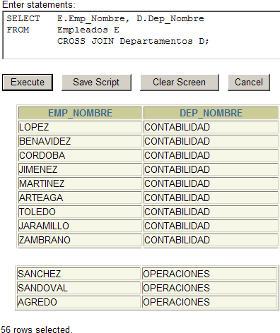
CROSS JOIN
El resultado es un producto cartesiano
La ventaja es que es explicito y no un posible error
…

Slide 24
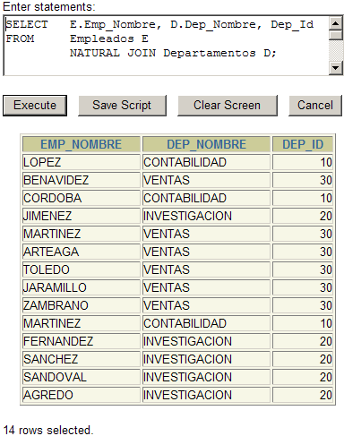
NATURAL JOIN
Se basa en todas las columnas que tienen el mismo nombre en las dos tablas
Las columnas que tienen el mismo nombre en las dos tablas deben tener el mismo tipo de dato, de lo contrario Oracle retorna un error
Las columnas que definen el natural join no deben llevar cualificados de tabla, por ejemplo Dep_Id

Slide 25
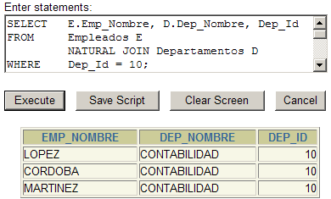
NATURAL JOIN y la cláusula WHERE

Slide 26
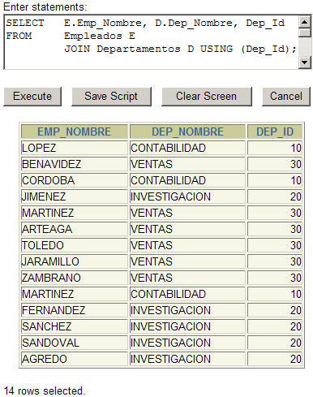
Creando Joins con la cláusula USING
Se usa para realizar un equijoin con las columnas que explícitamente se desea establecer concordancia
Las columnas del USING no deben llevar nombre de tabla o alias
La cláusula NATURAL JOIN y USING son mutuamente excluyentes

Slide 27
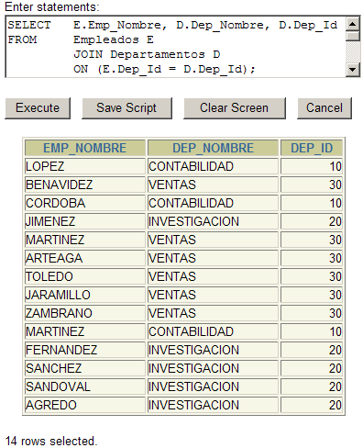
Creando Joins con la cláusula ON
Sirve para establecer condiciones de igualdad (equijoin) o de no igualdad (nonequijoin)
Ayuda a separar la condición de join de otras restricciones de búsqueda
Hace el código más fácil de entender

Slide 28
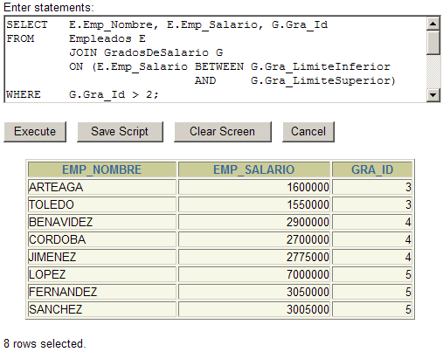
Uso de Joins con la cláusula ON

Slide 29
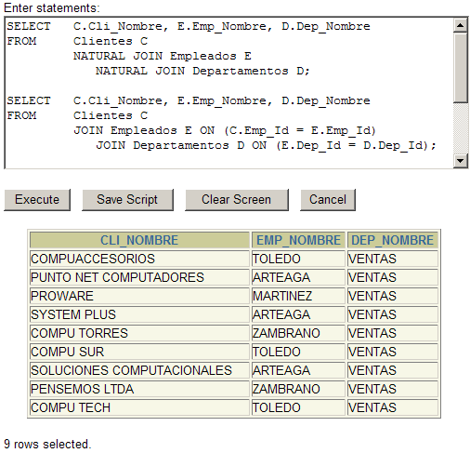
Uso de Joins para tres tablas

Slide 30
Join interno (inner) y Join externo (outer)
En SQL99 la reunión de dos tablas retorna solo las filas que corresponden al join interno o equijoin
Una reunión que retorne más filas de las establecidas por el equijoin es un join externo (outer join) izquierdo o derecho
Una reunión que retorne las filas del join interno y las filas adicionales de la reunión externa izquierda y derecha es una reunión externa completa (full outer join)

Slide 31
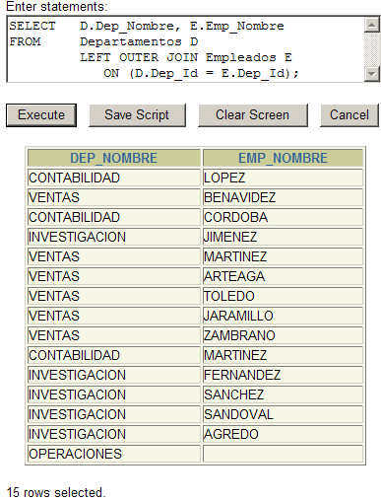
LEFT OUTER JOIN

Slide 32
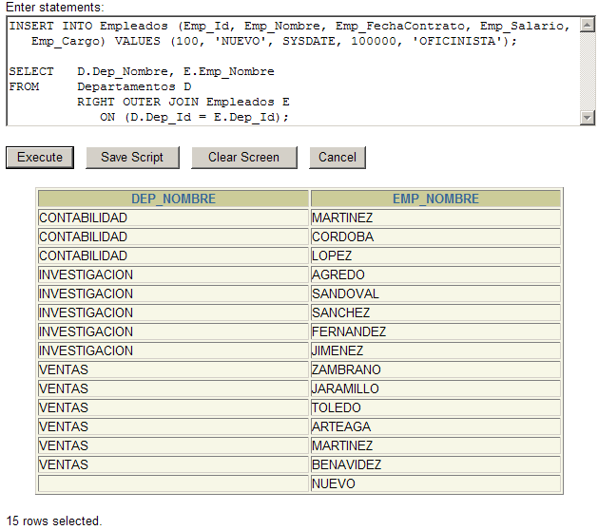
RIGHT OUTER JOIN

Slide 33
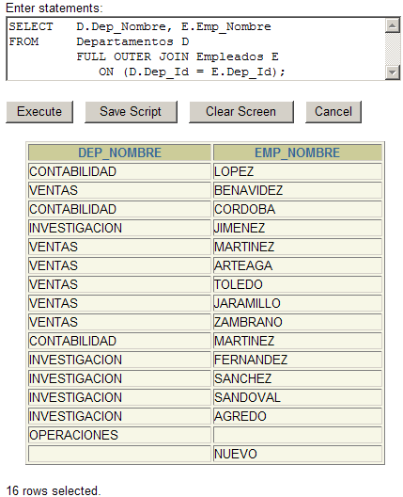
FULL OUTER JOIN

Slide 34
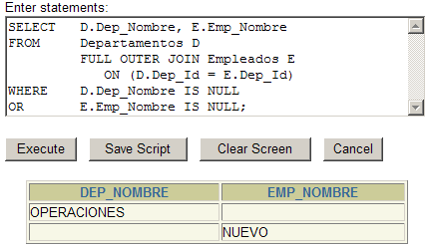
FULL OUTER JOIN y la cláusula WHERE

Slide 35
Resumen
En esta lección usted debió aprender:
  A ejecutar consultas de datos desde múltiples tablas con la sintaxis “vieja” de Oracle 8i y versiones previas
  A ejecutar consultas de datos desde múltiples tablas con la sintaxis SQL99
  A distinguir los tipos de joins: equijoin, nonequijoin, outer join, self join, cross join, natural join, full outer join

Slide 36
Practica 4
Realizar una práctica de once (11) puntos que permite practicar:
  El uso de equijoins
  El uso de nonequijoins
  El uso de outer joins
  El uso de self joins

Slide 37
Examen posterior
Desarrollar un examen de quince (15) preguntas en modo de aprendizaje (Learning mode), seleccionados en forma aleatoria.
Realizar una corta realimentación de cada una de las preguntas.
Tema: Displaying Data from Multiple Tables

